Slide 1

Студенческий и воинский учет в «1С:Университет ПРОФ»
Учет физических лиц:
работа с обучающимися в "1С:Университет ПРОФ";
воинский учет и формирование регламентных отчетов;
выгрузка данных в Витрину студентов.
Демонстрация возможностей «1С:Университет ПРОФ» для работы со студенческим и воинским учетом и выгрузкой данных в Витрину студентов.
Ответы на вопросы.

Slide 2

«1С:УНИВЕРСИТЕТ» И «1С:УНИВЕРСИТЕТ ПРОФ». ОБЩАЯ ИНФОРМАЦИЯ О РЕШЕНИЯХ
2

Slide 3

«1С:Университет» и «1С:Университет ПРОФ»
Возможности:
прием в вуз, расчет и распределение нагрузки сотрудников, делопроизводство и учет по контингенту обучающихся
интеграция с ФИС ГИА и приема, интеграция с ФРДО
отчеты ВПО-1, ГЗГУ
расписание, послевузовское и дополнительное образование, планирование и учет результатов выполнения НИР, механизмы эффективного контракта в рамках новых систем оплаты труда, личные кабинеты поступающего, студента и преподавателя
интеграция с Сервисом приема
интеграция с Московским социальным реестром
интеграция с ЕР ЦДО («Суперсервис дипломов»), интеграция с Витриной студентов
отчеты 1-НК, 2-наука, отчет о деятельности диссертационных советов
Карточка «1С:Университет» http://solutions.1c.ru/catalog/university
Карточка «1С:Университет ПРОФ» http://solutions.1c.ru/catalog/university-prof
Презентации, записи вебинаров, перечень вузов, в которых внедрен/внедряется «1С:Университет» и «1С:Университет ПРОФ»: http://www.sgu-infocom.ru
3

Slide 4
«1С:Университет» и «1С:Университет ПРОФ»
Стоимость владения
Стоимость «1С:Университет» – 96 т.р., «1С:Университет ПРОФ» – 282,7 т.р.
Поддержка «1С:Университет» – 79,2 т.р./год (КП Отраслевой, пролонгация после перерыва) «1С:Университет ПРОФ» – 279,4 т.р./год (СЛК)
Лицензия на сервер – 115,2 т.р.
Клиентская лицензия – примерно 5 т.р., достаточно 200 – 500 лицензий
Объем адаптаций под требования вуза – по согласованию
Особенности решения
Соответствие нормативной базе, постоянные обновления (4-5 в год)
Взаимодействие с вузовским сообществом
Особенности комплексного внедрения
Продолжительность внедрения от 6 мес. до 3-х лет
Привлечение лучших партнеров, гарантии фирмы «1С»
Технология
«1С:Предприятие 8.3»/«1С:Предприятие 8.3z», открытый код, работа с веб браузерами
Штатное обновление с «1С:Университет» на «1С:Университет ПРОФ»
4

Slide 5

ФУНКЦИОНАЛЬНЫЕ ВОЗМОЖНОСТИ
«1С:УНИВЕРСИТЕТ ПРОФ»
ДЛЯ РАБОТЫ СО СТУДЕНЧЕСКИМ И ВОИНСКИМ УЧЕТОМ
5

Slide 6
Нормативный акт
Согласно постановлению Правительства РФ № 509 от 20 апреля 2024 г. и письму Минцифры России ГБ-П13-288502 от 02.08.2024 о предоставлении данных в «Витрину студентов», образовательным организациям высшего образования поручено предоставить в Минцифры России сведения о студенческих билетах и сведения о зачетных книжках.
6

Slide 7
Данные, загружаемые в Витрину Студентов
Витрина студентов
Данные о воинской обязанности
Данные об успеваемости
Данные о перемещении студентов
Данные о студенте
7

Slide 8
Источники данных
Витрина студентов
Подсистема «Воинский учет»
Документ «Электронная зачетная книга»
Документ «Приказы»
Справочник «Физические лица»
8

Slide 9
УПРАВЛЕНИЕ КОНТИНГЕНТОМ В «1С:УНИВЕРСИТЕТ ПРОФ»
9

Slide 10
Виды приказов в «1С:Университет ПРОФ»
Приказы о зачислении
Приказы об отчислении
Приказы об уходе и выходе из академического отпуска
Приказы о переводе на следующий курс
Приказы о назначении тем работ
И другие…
10

Slide 11
Работа с приказами. Связи между объектами
Правила переходов состояний физ. лиц
Типы приказов
Аналитика
Настройка печати
Обработки проведения приказов
Настройка ограничений
Обработки печати приказов
Виды приказов
Настройка табличной части
Аналитика
(согласно типу приказа)
Настройка основания
Подписи приказов
Настройка приказов
во изменение
Приказ
Состояния приказов
11

Slide 12
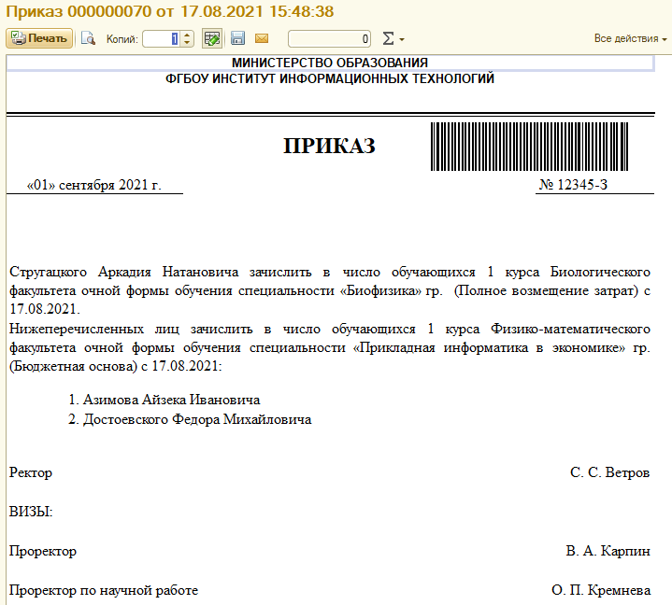
Управление контингентом студентов. Формирование приказов
Набор стандартных типов и видов приказов, возможность создания новых типов и видов приказов
Универсальная настройка правил переходов состояний студентов
Универсальная настройка печатных форм приказов, табличных частей, ограничений и т.д.
Создание приказов о движении контингента студентов
Создание аналитических, статистических, списочных отчетов, формирование справок
12

Slide 13
Приказы о зачислении
Приказ о зачислении в вуз
Создается во время приемной кампании из мастера списков поступающих
Приказ о зачислении в вуз вне приемной кампании
Создается из формы списка документа «Приказы»
13

Slide 14
УЧЕТ УСПЕВАЕМОСТИ В «1С:УНИВЕРСИТЕТ ПРОФ»
14

Slide 15
Успеваемость
Учебный план
Ведомость
Электронная зачетная книга
15

Slide 16
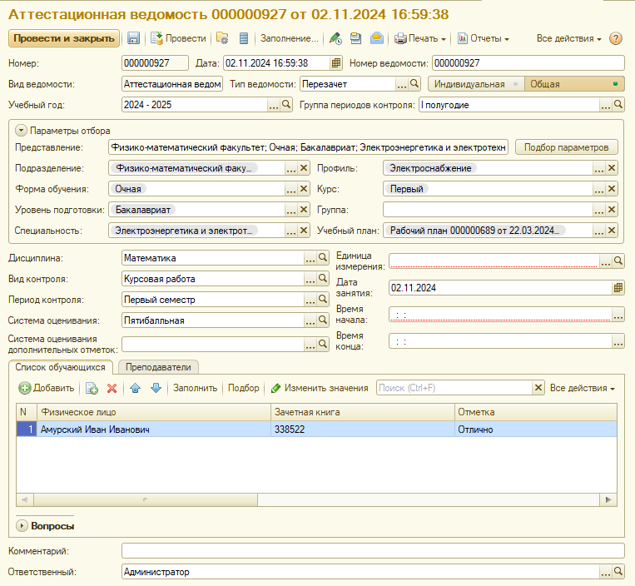
Ведомости
А вы знали?
В настоящее время при перезачете автоматически формируются общие ведомости даже для одного студента. Но из общей ведомости может быть создана печатная форма индивидуальной ведомости для студента.
16

Slide 17
Отчеты об успеваемости
Отчет «Аттестационная ведомость»
Используется для отображения информации об итогах аттестаций, проведенных в рамках учебного процесса.
Отчет «Успеваемость обучающегося»
Используется для предоставления информации об успеваемости студента на протяжении всего периода обучения.
Отчет «Анализ успеваемости обучающегося»
Используется для предоставления подробной информации об оценках, полученных студентами и аспирантами вуза.
17

Slide 18
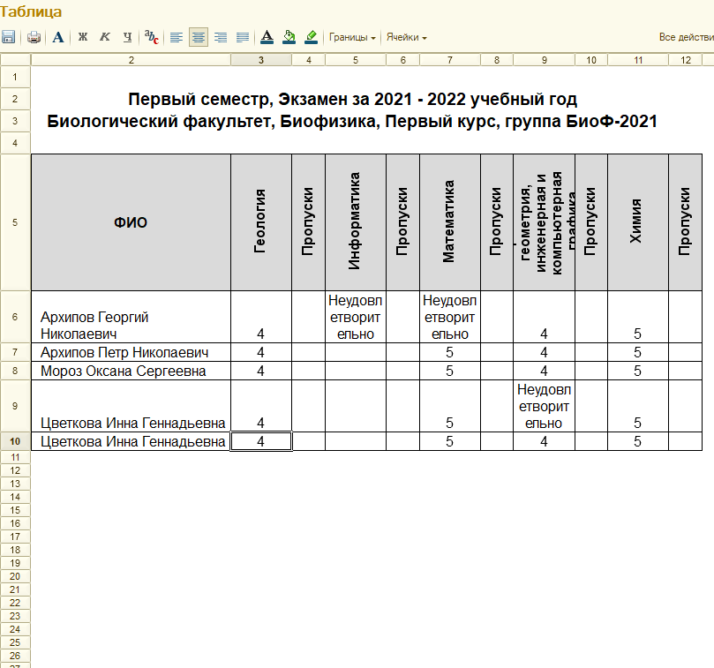
Отчет «Аттестационная ведомость»
А вы знали?
В отчете «Аттестационная ведомость» можно посмотреть количество пропусков. Считается количество пропусков следующим образом: если есть документ "Посещаемость", а в нем отсутствует студент, то студенту засчитывается пропуск.
18

Slide 19
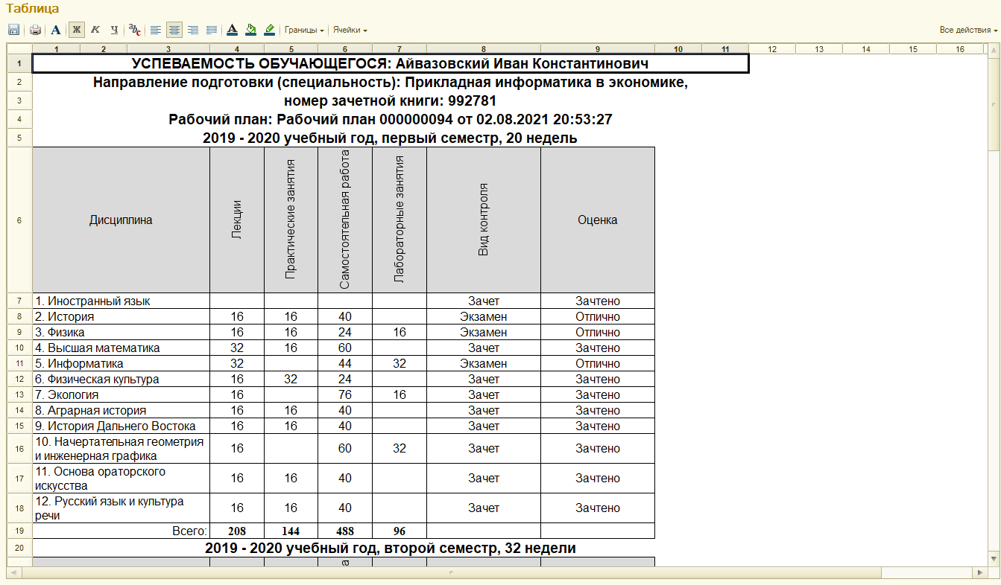
Отчет «Успеваемость обучающегося»
19

Slide 20
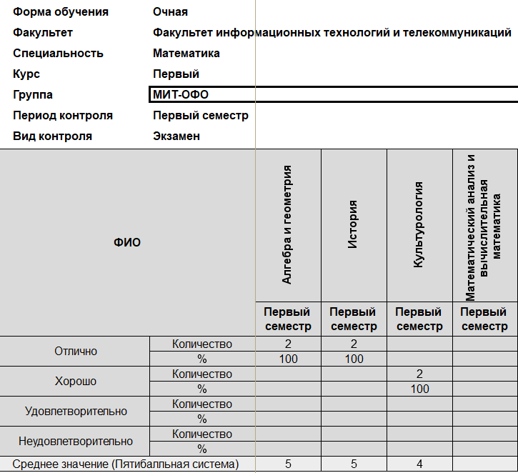
Отчет «Анализ успеваемости обучающегося»
А вы знали?
Существует четыре варианта данного отчета:
Итоговая ведомость успеваемости
Готовность к выдаче дипломов
Несколько оценок по дисциплине за семестр
Оценки по кандидатским экзаменам
20

Slide 21
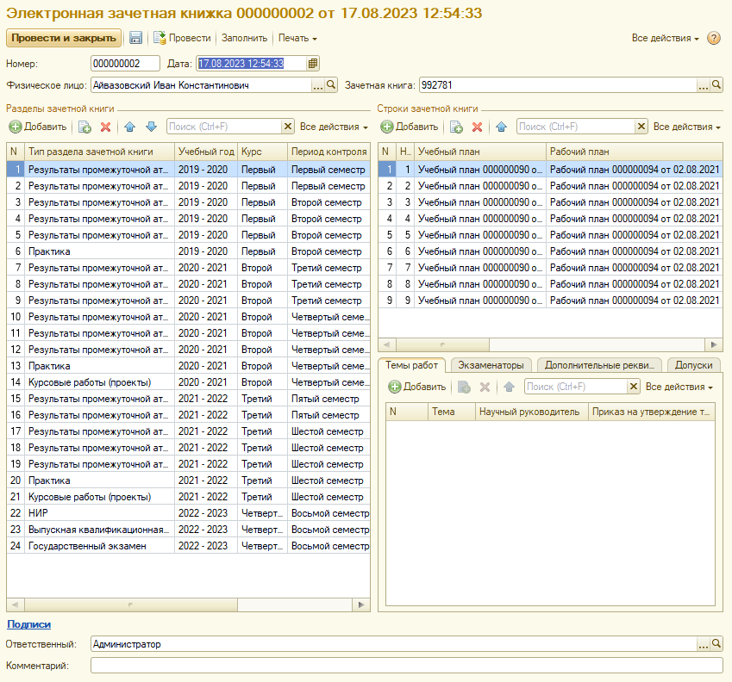
Электронная зачетная книга
А вы знали? Для формирования и обновления документа «Электронная зачетная книжка» существует регламентное задание «Обновление отметок зачетных книг». После того, как это регламентное задание будет включено, новые документы «Электронная зачетная книжка» будут создаваться в системе автоматически. Электронные ЗК, созданные после включения этого регламентного задания, будут обновляться также автоматически.
21

Slide 22
РАБОТА С ФИЗИЧЕСКИМИ ЛИЦАМИ И ВОИНСКИМ УЧЕТОМ В «1С:УНИВЕРСИТЕТ» ПРОФ
22

Slide 23
Данные о физических лицах
Физическое лицо
Основные данные
Успеваемость
Воинская обязанность
Витрина студентов
23

Slide 24

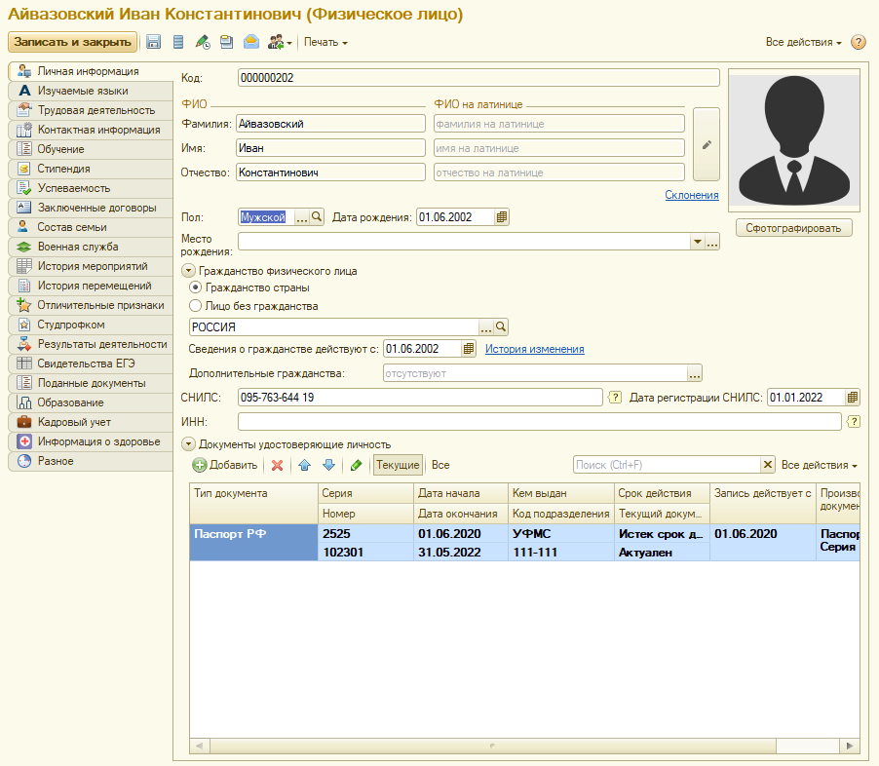
Карточка физического лица. Личная информация
Вкладка «Личная информация» содержит личную информацию о физическом лице
Личная информация используется при передаче данных в Витрину студентов
24
21

Slide 25
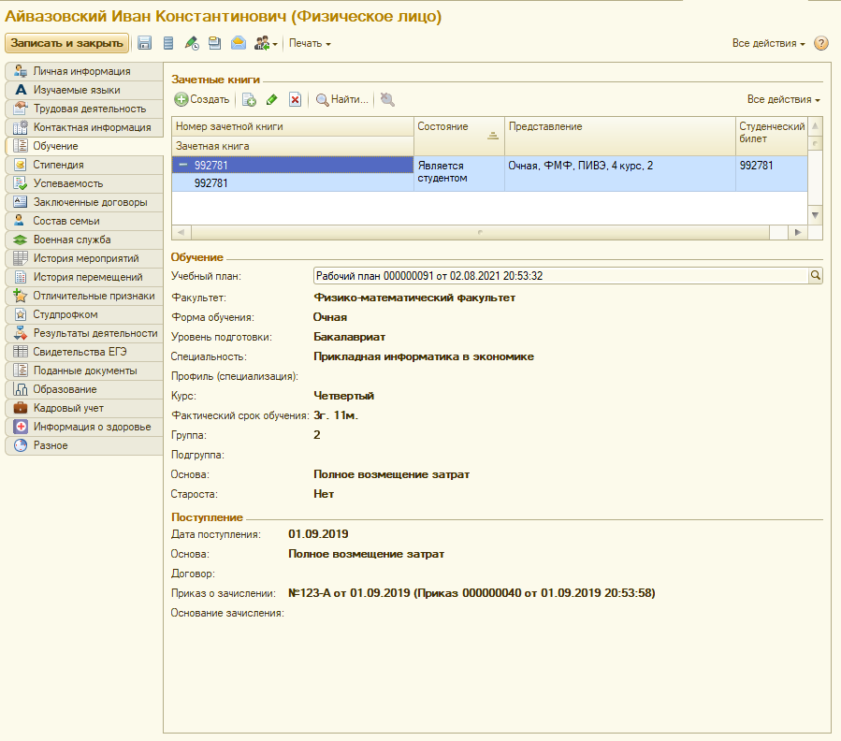
Карточка физического лица. Обучение
На вкладке «Обучение» отображается актуальная информация об обучении и поступлении
У одного обучающегося может иметь несколько зачетных книг
Раздел «Обучение» заполняется на основании документов «Приказы»
25
25

Slide 26
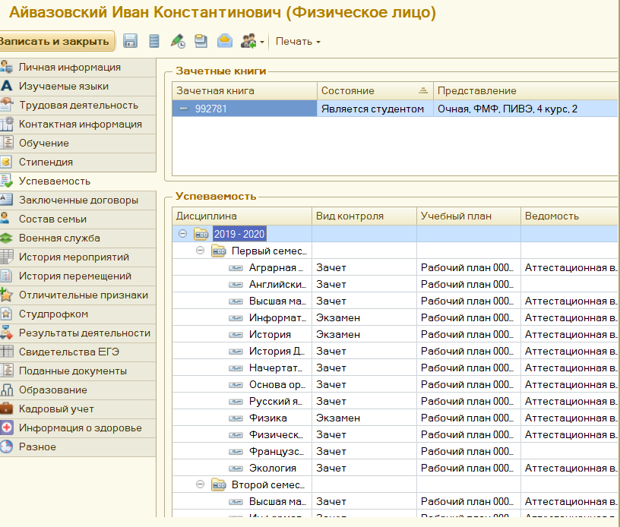
Карточка физического лица. Успеваемость
На вкладке «Успеваемость» содержится информация об оценках обучающегося.
Данные об успеваемости заполняются на основании документа «Аттестационная ведомость»
26
27

Slide 27
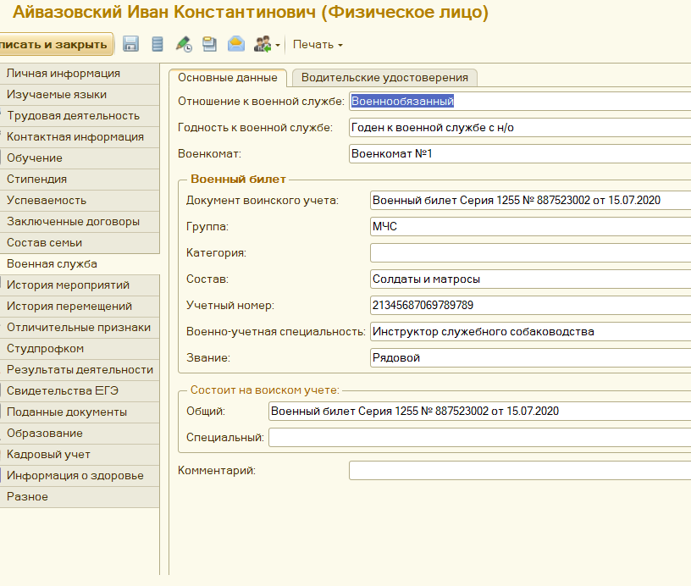
Карточка физического лица. Военная служба
На вкладке «Военная служба» вносится информация о военной службе и водительских удостоверениях физического лица
Информация из полей вкладки «Военная служба» учитывается в отчете «Карточка гражданина, подлежащего воинскому учету (справка 10)»
27

Slide 28
Воинский учет
Физическое лицо
Подсистема «Воинский учет»
Карточка гражданина, подлежащего воинскому учету (форма №10)
Приложение №4
Вкладка «Воинский учет»
Вкладка «Водительские удостоверения»
Приложение №5
28

Slide 29
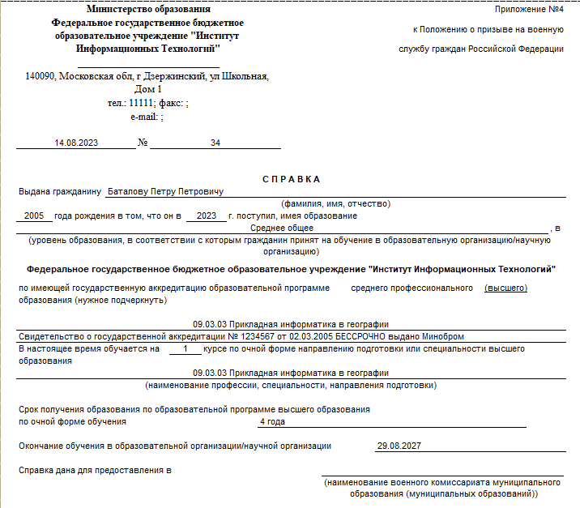
Справки в военный коммисариат
Источники данных:
Источниками данных для справок в военный комиссариат являются: справочник «Физические лица», документ «Учебные планы (рабочие учебные планы)», регистр сведений «Состояние студентов», документ «Приказы»
29

Slide 30
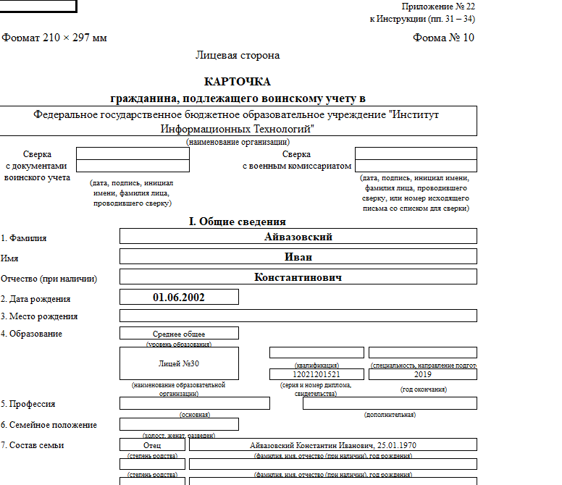
Карточка гражданина, подлежащего воинскому учету (форма 10)
А вы знали?
В 1С:Университет ПРОФ имеется возможность формировать документ «Карточка гражданина, подлежащего воинскому учету (форма 10)» как для студентов, так и для аспирантов
30

Slide 31
Витрина студентов
API
Используется, если у сервера или клиентской машины есть доступ в защищенную сеть
Файловая выгрузка
Используется, когда у сервера или клиентской машины нет доступа к защищенной сети
31

Slide 32
Выгрузка файлов в Витрину Студентов
Формирование файла Excel с помощью «Контингента и движения»
Получение UID записи ГИР ВУ
Формирование файл с данными зачетных книг
Выгрузка данных в Витрину студентов
Загрузка файла в Витрину студентов
Данные с UID загружаются в с помощью обработки «Выгрузка данных в витрину студентов»
32

Slide 33
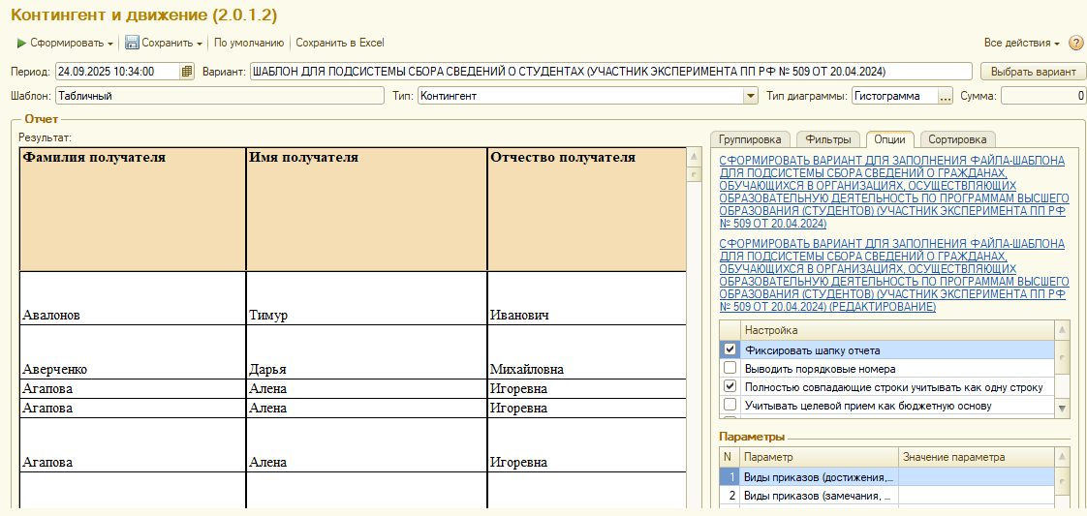
Формирование отчета «Контингент и движение» для выгрузки в Витрину Студентов
33

Slide 34
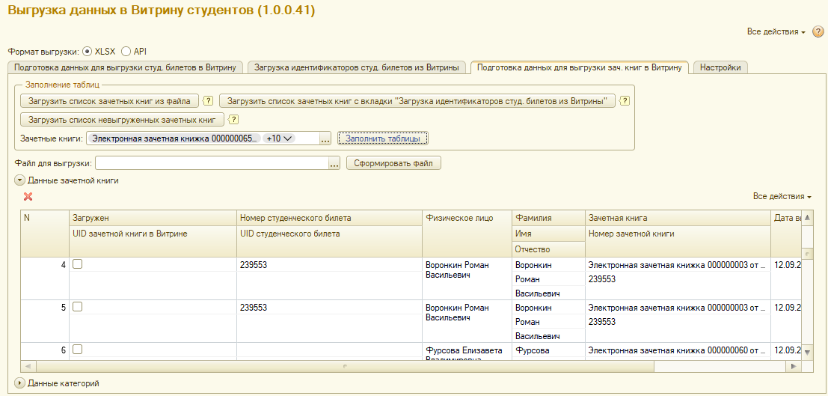
Сформированные файлы для выгрузки в Витрину студентов
34

Slide 35
Выгрузка данных в Витрину Студентов с помощью API
Формирование файлов студенческих билетов
Выгрузка студенческих билетов в Витрину студентов
Загрузка файла с UID из витрины студентов
Формирование данных об успеваемости
Выгрузка данных об успеваемости в Витрину студентов
Загрузка справочников
35

Slide 36
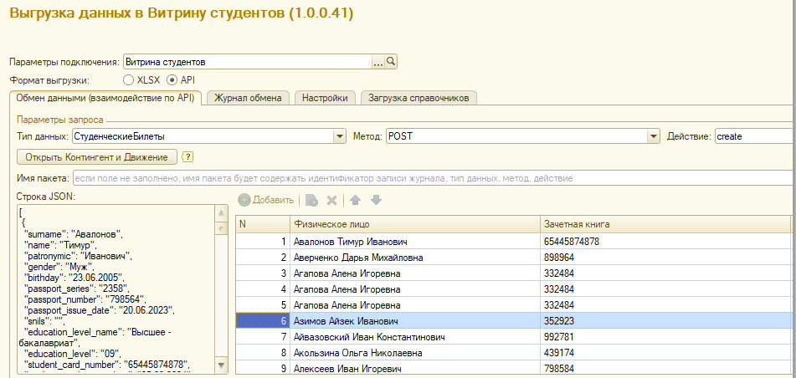
Сформированные данные для выгрузки по API
36

Slide 37

ЭКОСИСТЕМА ВУЗА И «1С:УНИВЕРСИТЕТ ПРОФ»
37

Slide 38
Внедрения
Вузами России приобретено более 450 экземпляров программного продукта.
Среди вузов, внедряющих «1С:Университет» и «1С:Университет ПРОФ»:
НИТУ МИСиС
Финансовый университет при Правительстве Российской Федерации
Московский политехнический университет
Южный федеральный университет
Национальный исследовательский университет «МЭИ»
Российский университет медицины
Северо-Кавказский федеральный университет
38

Slide 39
Конкурентные преимущества решений на платформе «1С:Предприятие»
Экосистема 1С
партнеры фирмы «1С» (в РФ более 60 компаний-партнеров фирмы 1С с компетенциями в части автоматизации образовательных организаций)
специалисты по «1С» технологиям (в РФ более 100 тыс. специалистов по программированию в среде «1С»)
специалисты по «1С:Университет ПРОФ» (в РФ более 500 специалистов по «1С:Университет ПРОФ»)
комплекс программных продуктов по автоматизации предприятий, в том числе автоматизации деятельности образовательных учреждений
39

Slide 40
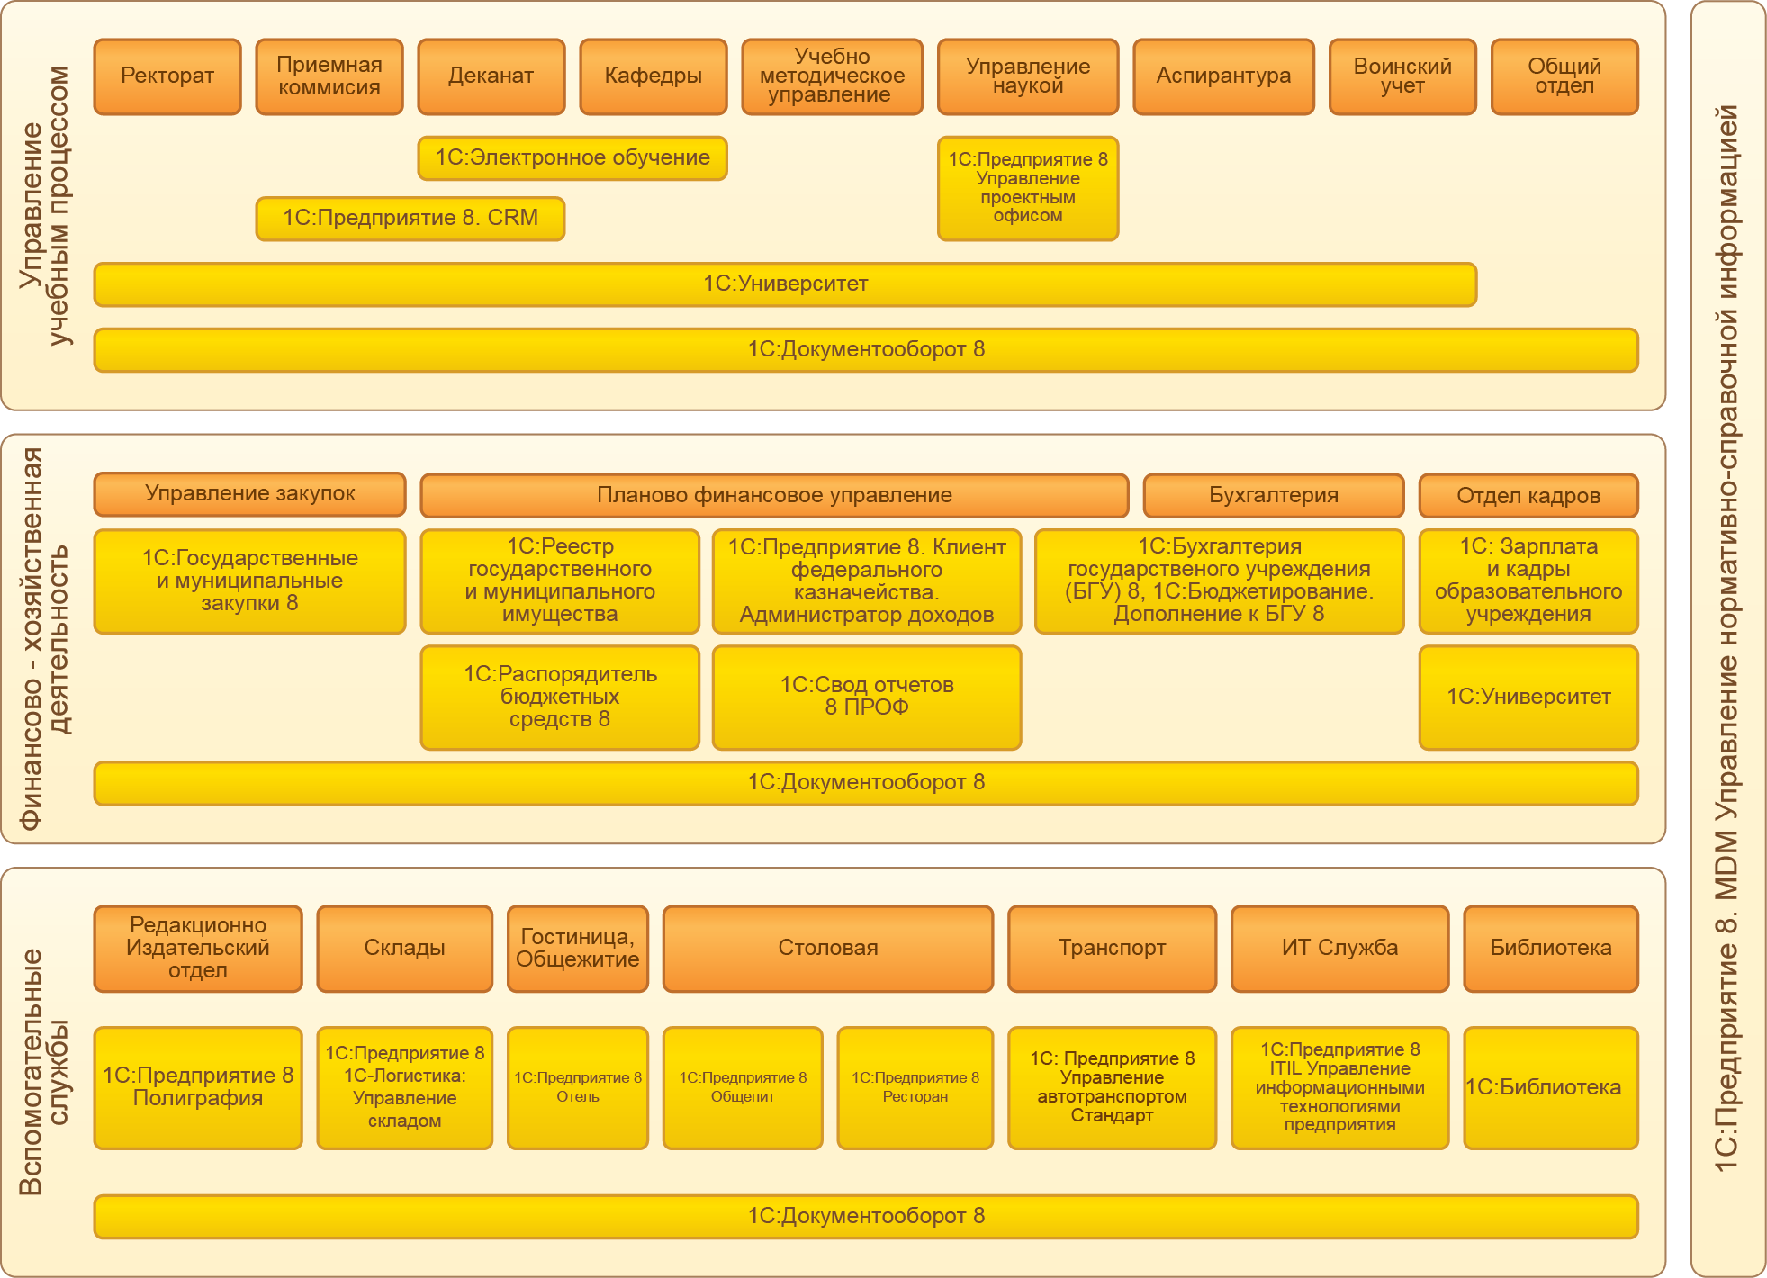
Комплекс программных продуктов «1С» для автоматизации вузов
40

Slide 41
Информационные материалы по «1С:Университет ПРОФ»
Карточка «1С:Университет ПРОФ» http://solutions.1c.ru/catalog/university-prof
Приобретение «1С:Университет ПРОФ» https://solutions.1c.ru/catalog/university-prof/buy
Демоверсия https://demo.solutions.1c.ru/portal/index.php?kod=UniversityPROF&type=1
Презентации, записи вебинаров, перечень вузов, в которых внедрен/внедряется «1С:Университет ПРОФ», ответы на часто задаваемые вопросы: http://www.sgu-infocom.ru
Профильные чаты для обмена опытом с партнерами и вузами по «1С:Университет ПРОФ» https://t.me/News1CUniver https://t.me/chat1cUniver https://t.me/superservicesuniversity
Руководство пользователя «1С:Университет ПРОФ» https://releases.1c.ru/project/SGU_UniversityPROF_2_2
Ответы на часто задаваемые вопросы https://sgu-infocom.ru/support/faq/
41

Slide 42
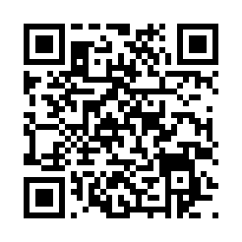
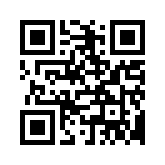
СПАСИБО ЗА ВНИМАНИЕ!
ФИРМА «1С»
web: http://solutions.1c.ru/catalog/university-prof
web: http://solutions.1c.ru/catalog/university
тел. +7 (495) 737-92-57
ООО «СГУ-Инфоком»
Линия консультационной поддержки:
web: http://sgu-infocom.ru
e-mail: 1с@sgu-infocom.ru 1С-Коннект: ЛК Отраслевые решения линейки 1С:Университет
тел. +7 (499) 700-00-65
Отдел индивидуального сервисного сопровождения:
e-mail: 1сsales@infocom-s.ru тел. +7 (499) 649-15-99
42

